Slide 1
短视频高质量内容输出及平台运营实操
主讲人：罗国浪
2020年3月

Slide 2
讲师简介

Slide 3
目录/CONTENTS
1.高质量的内容输出
2.短视频平台运营实操技能

Slide 4
4.高质量的内容输出
价值输出
内容技术

Slide 9
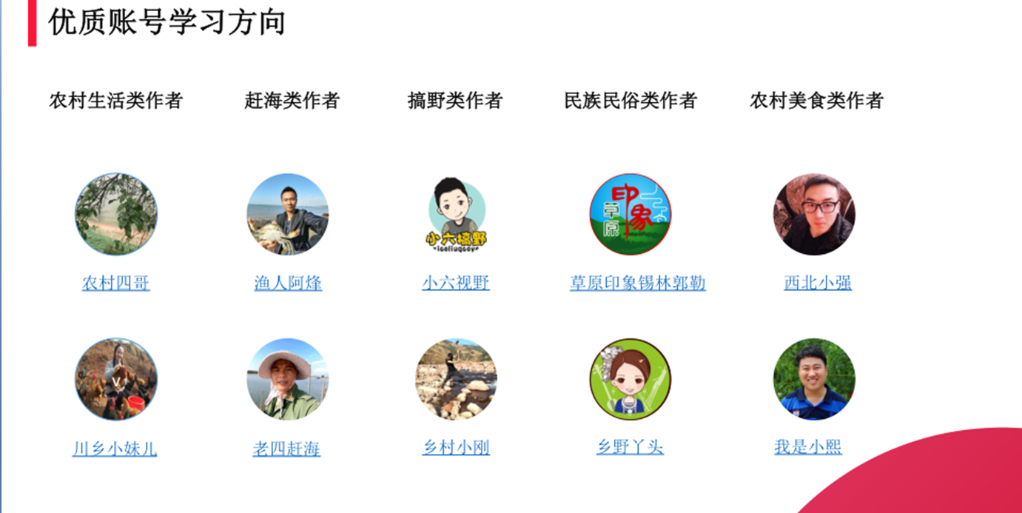

Slide 10
短视频运营实操技能及热门技巧

Slide 11
 | 目录
01 | 02 | 03
如何做定位 | 养号操作流程 | 爆款内容的奥秘
04 | 05
运营孵化
总结

Slide 12
完整的抖音作品创作流程
内容总监
定位
方案A
方案B
方案C
拍摄脚本
试拍 问题反馈
正式拍摄
后期剪辑
内容上线

Slide 13
如何做定位
ru he zuo ding wei
01

Slide 14
第一：抢占心智
类型 第一
人无我有 人有我优
行业 第一
率先 跨行业 应用
有独一 无二的 标签
独创 呈现形式

Slide 15
对_{对内} 外
寻找对标竞品
对内
你的优势和闪光点是什么

Slide 16
操作流程
选择一个用户基数 较大的行业/领域
（关注20-30个同行）
1
设定个性标签
确认定位公式
3
5
2
4
寻找创新的呈现方式
发现市场空白点

Slide 17
定位公式
行业领域 + 类型
+ 标签
标签：漂亮、 犀利、萌萌哒、 有情调、搞笑、 乐观、正义、 暖男、刻薄、 爱憎分明
行业领域：美食、美妆、 服装、情感、舞蹈
类型：剧情、 人物IP、特效、 动漫、图文

Slide 18
第二：差异化运营
人设 差异化
（昵称 头像 个人 签名）
封面 差异化
软硬件 差异化

Slide 19
.养号操作流程 yang hao cao zuo liu cheng
02

Slide 20
科学养号路径

Slide 21
操作流程
提炼IP关键词
浏览同行，保证完播率
1
2
3
4
关注20-30个同行
重复以上养号3-5天

Slide 22
爆款内容的奥秘 bao kuan nei rong de ao mi
03

Slide 23
爆款内容的特征
知识点
正义点
嗨点
笑点
第一： 有爆点
热点
泪点
共鸣点
冲突点

Slide 24
加油，为你点赞！
哇，好漂亮
这个挺好玩的，我也 拍一个
好想吃，哪里有啊？
第二： 让用户有 情绪波动
说的太对了，太认同了
这是高手，这是高手
我觉得......我认为......
哈哈哈，笑死我了
好想要，哪里买？
啊！还可以这样？
嗯，这个太有用了！
好感动，我被感动了

Slide 25
抖音作品四要素
标题
长度、吸引力、完整度、是否标题党、标题真实性
清晰度、有无马赛克、有无黑边、画布大小、画幅完整度、 有无广告、有无水印、画面整洁度、流畅度
画质
封面清晰度、美观度、截图完整度、封面与主题呼 应程度、封面人物
封面
热度：主题热度、人物热度、话题热度、新鲜度 事件新鲜：时新内容、当下事件
手法新鲜：拍摄手法、叙事手法、剪辑技巧 观赏度：色彩度、美观度、情节流畅度
稀缺度：内容稀缺度、版权稀缺度、素材稀缺度
精彩度：有无亮点、有无意义、精彩分布区间是否合理、 剧情完整度
内容 主题

Slide 26
文案三要素
01
参与不同的话题 增加视频
展示机会
02
与不同的账号 进行互动
账号之间互相 导流
03
留意平台带有网 感的语音

Slide 27
运营孵化 yun ying fu hua
04

Slide 28
八大推荐机制
五级阶梯指标
四步账号标签化形成
7-20天生成抖音周期性

Slide 29
8大推荐机制
300左右播放量 | 首次曝光
 | 二次推荐 | 3000左右播放量
1.2-1.5万左右播放量 | 三次推荐
 | 四次推荐 | 10-12万左右播放量
40-60万左右播放量 | 五次推荐
 | 六次推荐 | 200-300万左右播放量
700-1100万左右播放量 | 七次推荐
八次推荐
标签人群推荐，3000万+

Slide 30
推荐机制图解
待推荐列表
内容皆为抖音核审员所见，具体排列顺序依照：账号资料完整度、账号认证情况、 推荐基数、视频播放量、双击数、评论数、分享数量、发布时间、@抖音小助手等 进行权重计分，高得分视频排序越靠前优先审核。且视频内容为随机分配给各抖音 审核员。
推荐基数
根据实际浏览人数、时长、点赞比例、评论比例等设置的一个基础值。

Slide 31
五级阶梯指标
观看完播率
合格线 上线后，视频质量要好
点赞率
视频内容要有槽点 让粉丝有点赞或在评论区吐槽的欲望。
评论率
叠加推荐
做好引导性标题
引导粉丝去评论和互动
转发率
做好点赞+评论+转发
完成抖音叠加推荐的基本条件
关注比
优品推荐、第一层推荐 要求点赞率在1-2%以上

Slide 32
四步标签化形成详解
抖音超级IP打造操作流程
智能分发标签化
1.根据5级阶梯视频标签化分发
抖音推送系列：
举例：给你推送了100个视频，根据5级阶梯， 你对视频的挑选，给你推送占比
比如：20%创业 40%减肥 40%搞笑
2.根据5级阶梯抖音账号标签化分发
自己发送系列： 发一个作品播放量300,3个赞，
2个是对减肥感兴趣的人给我点的赞 于是抖音初步判断，这个视频属于减肥的视频 继续给我加大推送，这时，属于新号流量加持
4.根据5级阶梯-IP形成
在第4层 抖音发展，其中有1500个是对减肥感兴趣的粉丝
给我点的赞 于是，第一个视频标签形成了
从第六个视频开始，进行标签化智能分发
3.根据5级阶梯抖音账号推至二级流量池
第二层3000 获得了30个赞
其中30个是对减肥感兴趣的人给我点的赞
这个时候我的点赞率达到了1%以上，于是又开始进 一步放大流量池

Slide 33
内容发布时间
视频上热门的 动态分析
标准
内容推荐算法
点赞数、播放率 播放完整度
人均播放时长 次均播放时长 评论数、分享数 用户正负反馈
早、中、晚 08:00-09:00
11:00-13:00
17:00-18:00
20:00-22:00
正确引导内容
数据模拟
关注同类型账号 点赞、分享、评论 增加速度
模拟数据带 动真实数据

Slide 34
视频发布后的四大操作
01
03
播放
提高初期播 放量
有效帮助机 器分发
设计
“神回复”
让视频内容 更有趣
回复点赞用 户评论，用
评论引起评 论
04
02
勤转发
站内及站 外
转发
勤点赞
帮助视频获 得正向反馈

Slide 35
视频发出后，
可以事先安排“节 奏回复”，带起评 论区节奏。
引发抖友好奇心

Slide 36
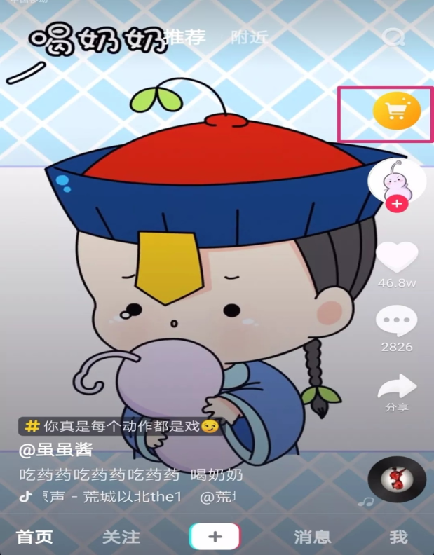
变现
一：平台合作
二：产品售卖
三：广告合作
四：引导到公众号和微信等
五：被经纪人挖走
六：直播打赏
七：卖号

Slide 37
谢谢观看

